Slide 1
Funkcjonowanie systemu zarządzania kryzysowego w administracji publicznej. Udział organizacji pozarządowych w sytuacjach kryzysowych na terenie województwa pomorskiego w latach 2020-2025
Roman Słowiński
Wydział Zarządzania Kryzysowego
i Ochrony Ludności
Urzędu Miasta Gdyni
Zastępca Naczelnika

Slide 2
Podstawy prawne, definicje
Ustawa z dnia 26 kwietnia 2007 r. o zarządzaniu kryzysowym
Art. 2. Zarządzanie kryzysowe to działalność organów administracji publicznej będąca elementem kierowania bezpieczeństwem narodowym, która polega na zapobieganiu sytuacjom kryzysowym, przygotowaniu do przejmowania nad nimi kontroli w drodze zaplanowanych działań, reagowaniu w przypadku wystąpienia sytuacji kryzysowych, usuwaniu ich skutków oraz odtwarzaniu zasobów i infrastruktury krytycznej.
Art. 3. Sytuacja kryzysowa – należy przez to rozumieć sytuację wpływającą negatywnie na poziom bezpieczeństwa ludzi, mienia w znacznych rozmiarach lub środowiska, wywołującą znaczne ograniczenia w działaniu właściwych organów administracji publicznej ze względu na nieadekwatność posiadanych sił i środków
planowanie cywilne:
– całokształt przedsięwzięć organizacyjnych mających na celu przygotowanie administracji publicznej do zarządzania kryzysowego,
- planowanie w zakresie wspierania Sił Zbrojnych Rzeczypospolitej Polskiej w razie ich użycia oraz planowanie wykorzystania Sił Zbrojnych do realizacji zadań z zakresu zarządzania kryzysowego.

Slide 3
Podstawy prawne, definicje
Art. 4. Zadania z zakresu planowania cywilnego obejmują:
przygotowanie planów zarządzania kryzysowego;
przygotowanie struktur uruchamianych w sytuacjach kryzysowych;
przygotowanie i utrzymywanie zasobów niezbędnych do wykonania zadań ujętych w planie zarządzania kryzysowego;
utrzymywanie baz danych niezbędnych w procesie zarządzania kryzysowego;
przygotowanie rozwiązań na wypadek zniszczenia lub zakłócenia funkcjonowania infrastruktury krytycznej.

Slide 4
Plany zarządzania kryzysowego
Krajowy Plan Zarzadzania Kryzysowego;
Wojewódzkie plany zarządzania kryzysowego;
Powiatowe i gminne plany zarządzania kryzysowego.
Podstawowe informacje zawarte w planach:
- charakterystyka zagrożeń,
- zestawienie sił i środków,
- sposób monitorowania zagrożeń,
- sposób postępowania w sytuacjach kryzysowych,
- zasady współdziałania służb,
- organizacja łączności,
- zasady informowania ludności o zagrożeniach i sposobach postępowania,
- organizacja ewakuacji,
- wykaz zawartych umów i porozumień,
- procedury uruchamiania rezerw państwowych
Aktualizacja planów odbywa się nie rzadziej, niż raz na 2 lata.

Slide 5
Komponenty systemu Zarządzania kryzysowego w Polsce
organy zarządzania kryzysowego,
organy opiniodawczo-doradcze właściwe w sprawach inicjowania i koordynowania działań podejmowanych w zakresie zarządzania kryzysowego,
centra zarządzania kryzysowego, utrzymujące 24-godzinną gotowość do podjęcia działań.

Slide 6
SYSTEM ZARZĄDZANIA KRYZYSOWEGO
Szczebel administracyjny | Organ zarządzania kryzysowego | Organ opiniodawczo-doradczy | Centrum Zarządzania Kryzysowego
Krajowy | Rada Ministrów, Prezes Rady Ministrów | Rządowy Zespół Zarządzania Kryzysowego | Rządowe Centrum Bezpieczeństwa
Resortowy | Minister kierujący działem administracji rządowej, Kierownik organu centralnego | Resortowy Zespół Zarządzania Kryzysowego (ministerstwo, urząd centralny) | Centrum Zarządzania Kryzysowego (ministerstwa, urzędu centralnego)
Wojewódzki | Wojewoda | Wojewódzki Zespół Zarządzania Kryzysowego | Wojewódzkie Centrum Zarządzania Kryzysowego
Powiatowy | Starosta | Powiatowy Zespół Zarządzania Kryzysowego | Powiatowe Centrum Zarządzania Kryzysowego (m.n.p.p.)
Gminny | Wójt, Burmistrz, Prezydent | Gminny Zespół Zarządzania Kryzysowego | Gminne (miejskie) centra zarządzania kryzysowego. (nie ma obowiązku utworzenia)

Slide 7
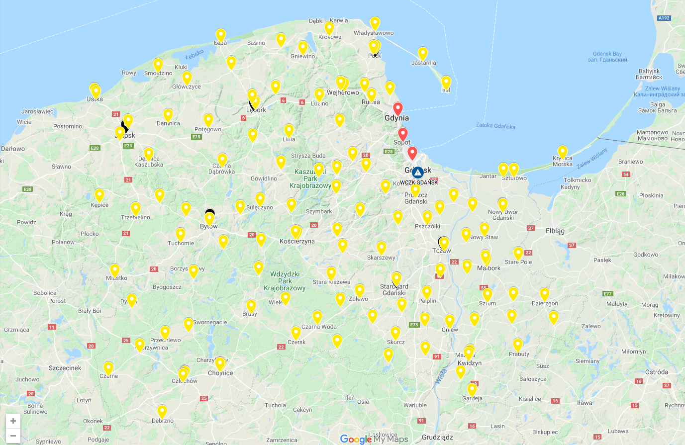
STRUKTURA ZARZĄDZANIA KRYZYSOWEGO na terenie WOJEWÓDZTWA pomorskiego
WCZK
1
PCZK
16
MCZK / GCZK
119
MCZK (miasta na prawach powiatu)
4

Slide 8
WCZK/Pczk– obowiązki i realizowane zadania
PEŁNIENIE CAŁODOBOWEGO DYŻURU W CELU ZAPEWNIENIA PRZEPŁYWU INFORMACJI NA POTRZEBY ZARZĄDZANIA KRYZYSOWEGO,
organizowanie, przetwarzanie, sprawdzanie i przekazywanie informacji dotyczących sytuacji nadzwyczajnych.
podejmowanie przedsięwzięć związanych z przygotowaniem Centrum do koordynacji działań w razie zdarzeń kryzysowych.
współdziałania z podmiotami prowadzącymi akcje ratownicze, poszukiwawcze i humanitarne,
współdziałanie z centrami zarządzania kryzysowego organów administracji publicznej,
nadzór nad funkcjonowaniem systemu wykrywania i alarmowania (SWA) oraz systemu wczesnego ostrzegania ludności (SWO),
realizacja zadań stałego dyżuru na potrzeby podwyższania gotowości obronnej,
pełnienie całodobowego dyżuru lekarza koordynatora ratownictwa medycznego – tylko na szczeblu wojewódzkim.

Slide 9

Systemy informatyczne wspierające pracę dyżurnych WCZK
RSO
Regionalny System Ostrzegania to usługa powiadamiania obywateli o lokalnych zagrożeniach nie tylko na stronach internetowych urzędów wojewódzkich, ale też w telewizji i aplikacjach na komórki. Komunikaty dotyczą różnego rodzaju lokalnych zagrożeń, jak np. klęski żywiołowe i sytuacje na drogach.
Komunikat tworzą Wojewódzkie Centra Zarządzania Kryzysowego.
Ostrzeżenie pojawia się:
na stronach internetowych urzędów wojewódzkich
w TVP Regionalnej (telegazeta od str. 430, platforma hybrydowa, napisy DVB)
w aplikacji mobilnej (systemy operacyjne Android, iOS, Windows Phone).

Slide 10
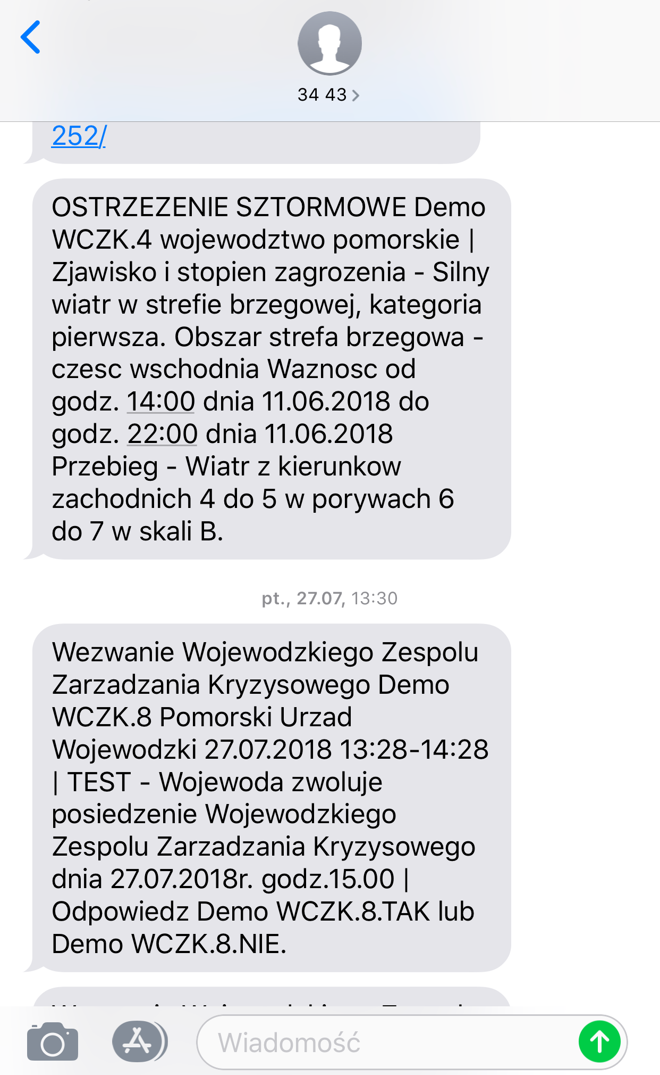

Systemy informatyczne wspierające pracę dyżurnych WCZK
BLUE ALERT
Organizuje i przyśpiesza komunikację w procesie zarządzania kryzysowego
Powiadamia odpowiednie służby i obywateli o ewentualnych zagrożeniach lub utrudnieniach

Slide 11
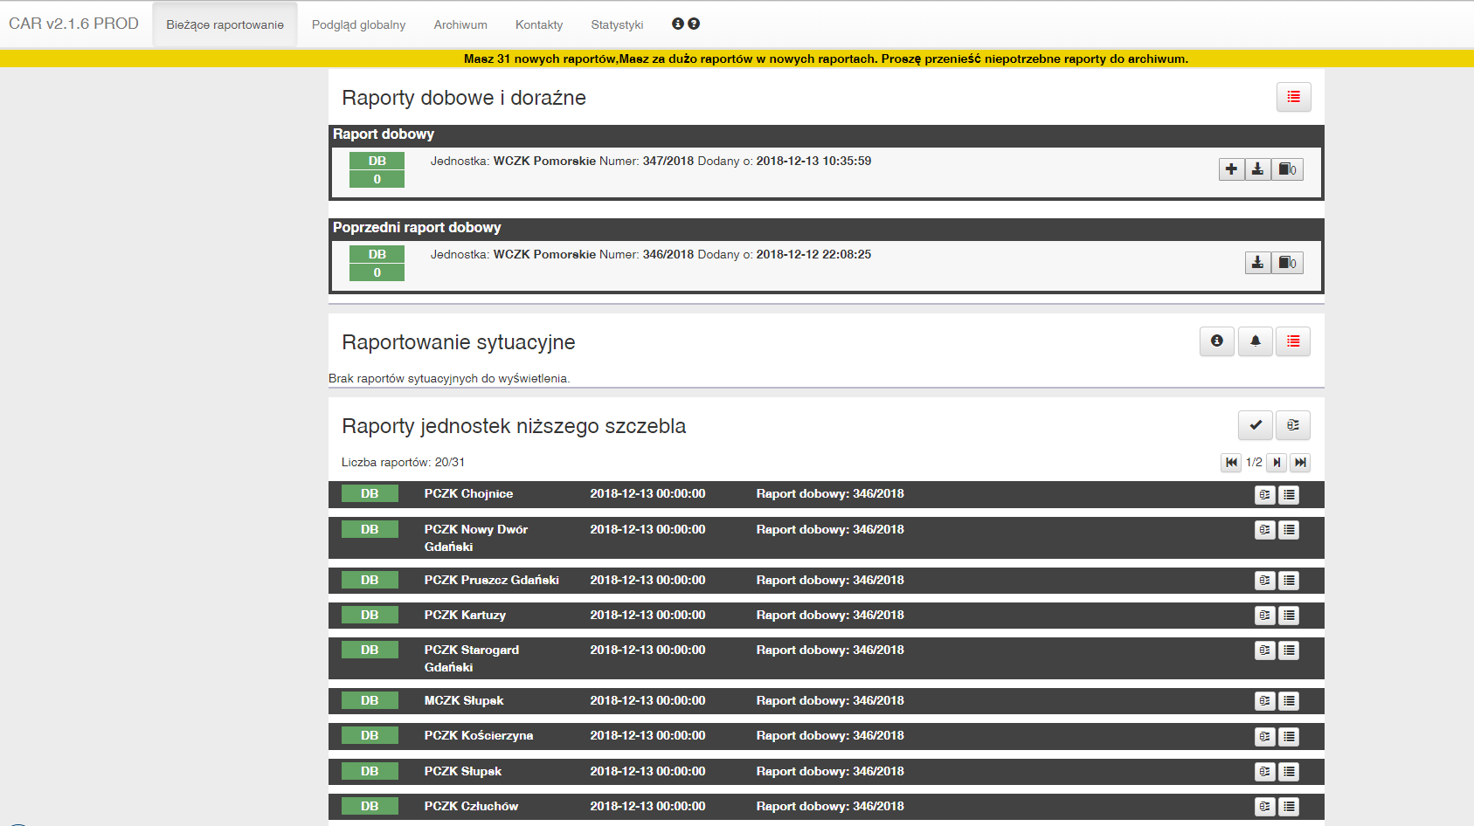
Systemy informatyczne wspierające pracę dyżurnych WCZK
CAR
Centralna Aplikacja Raportująca – zautomatyzowany system do obiegu informacji o zagrożeniach i sytuacjach kryzysowych, który gromadzi i przesyła dane z WCZK do RCB. System zapewnia jednolity katalog zagrożeń. Ułatwia wyszukiwanie informacji, i skraca czas reagowania na zdarzenia, co przyczynia się do lepszej świadomości sytuacyjnej w zarządzaniu kryzysowym

Slide 12
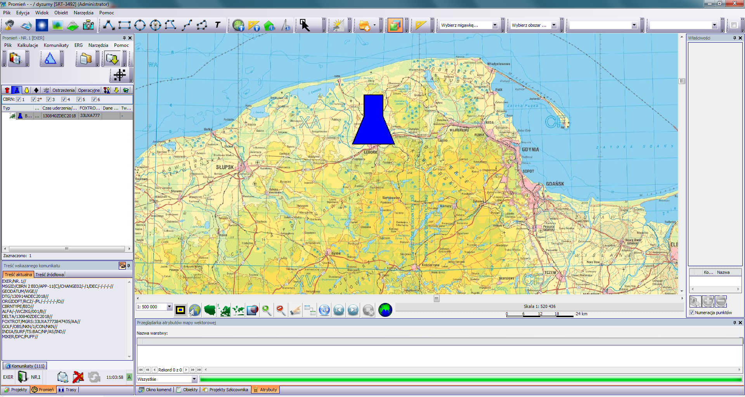
Systemy informatyczne wspierające pracę dyżurnych WCZK/PCZK
SI PROMIEŃ
Narzędzie stosowane w KSWiA, w wojskowych ośrodkach analizy skażeń i w układzie pozamilitarnym, System umożliwia zobrazowanie na mapie cyfrowej wszystkich danych niezbędnych do oceny sytuacji skażeń i pozwala na sformułowanie wniosków i przedstawienie ich organom decyzyjnym.

Slide 13
Współpraca administracji publicznej z organizacjami pozarządowymi w sytuacjach kryzysowych w latach 2020-2025
Wojna w Ukrainie
- organizacja punktów recepcyjnych i informacyjnych oraz miejsc zbiorowego zakwaterowania i wyżywienia,
- tłumaczenia,
- pomoc w relokacjach do miejsc zbiorowego zakwaterowania,
- poszukiwanie zatrudnienia,
- pomoc finansowa mająca na celu usamodzielnianie się uchodźców – finansowanie kaucji, najmu mieszkania,
- pomoc w organizacji powrotu do kraju pochodzenia.
Handel ludźmi
- pomoc prawna i psychologiczna,
- legalizacja zatrudnienia i pobytu,
- zapewnienie poczucia bezpieczeństwa bez względu na kraj pochodzenia,
- nauka języka polskiego,
- pomoc w sytuacjach dyskryminacji,
- pomoc w organizacji powrotu do kraju pochodzenia.
Organizacje pozarządowe zaangażowane we współpracę z administracją publiczną, rządową i samorządową w ww. obszarach.
ZHP, Caritas Archidiecezji Gdańskiej, PCK, CWIiI, Ovum, Widzialne, Obudź Nadzieję, UNHCR

Slide 14
Wojna w ukrainie – zakwaterowanie i wyżywienie
Związek Harcerstwa Polskiego, Chorągiew Gdańska, ul. Za Murami 2-10, 80-823 Gdańsk" - 22 770 330 zł
Caritas Archidiecezji Gdańskiej, Aleja Niepodległości 778, 81-805 Sopot - 6 708 901 zł
Fundacja „Obudź Nadzieję”, ul. Siennicka 4/2, 80-758 Gdańsk - 1 850 175 zł
Caritas Diecezji Pelplińskiej, ul. Sambora 28, 83-130 Pelplin - 723 913 zł
ŁĄCZNIE: 32 053 319 zł , stawka za osobodzień – 75,60 zł brutto
Średnio dziennie w obiektach ww. Fundacji przebywało od początku wojny do 30 września 2025 r. ok. 330 osób, w tym najwięcej w ZHP – 233 osoby, Caritas Gdańsk - 69

Slide 15
Wojna w ukrainie – usługi NGO z funduszu pomocy w 2022
NGO | Okres realizacji | Zakres działań/efekt | Kwota zł
Fundacja Profilaktyki i Promocji Zdrowia Meander | 01.09–31.12 | Klub dla dzieci i młodzieży w sopockim Centrum Wsparcia Ukrainy - Meander | 130 000
Caritas Archidiecezji Gdańskiej | 01.09–31.12 | Działania integracyjne na rzecz uchodźców z Ukrainy – wsparcie działalności Centrum Pomocy Migrantom i Uchodźcom Caritas | 150 000
Fundacja Razem w Polsce | 01.09–31.12 | Kurs Metodyczny on-line z języka polskiego jako obcego dla nauczycieli oraz przygotowanie inowacyjnego zeszytu lektur dla klas VII-VIII dla uczniów z Ukrainy | 120 000
Stowarzyszenie Pomocy Dzieciom z Placówek Socjalizacyjnych w Kościerzynie | 01.09–31.12 | Dzieci z Ukrainy w sercu Kaszub II | 110 000
Związek Stowarzyszeń Bank Żywności w Trójmieście | 01.09 -31.12 | Organizacja i prowadzenie punktów wydawania pomocy żywnościowej dla uchodźców z UA w Sklepach społecznych na terenie Pruszcza Gdańskiego | 144 000
Fundacja Mamma Mia | 01.09 -31.12 | Weekendowe warsztaty edukacyjno-integracyjne "Tacy sami- zburzmy tę ścianę między Nami" | 32 000
Fundacja Family Challenge | 01.09 -31.12 | Łamigłówki matematyczne Математичні головоломки | 92 000
Fundacja Pomagamy Nie Ziewamy | 01.09–31.12 | Pomoc dla Ukrainy – Centrum Nieziewania | 64 000
Stowarzyszenie wspomagające osoby ze środowisk dysfunkcyjnych „Można Inaczej” | 01.09 -31.12 | Razem dla Ukrainy | 43 000

Slide 16
Wojna w ukrainie – usługi NGO z funduszu pomocy w 2022
NGO | Okres realizacji | Zakres działań/efekt | Kwota zł
Bank Żywności w Tczewie | 01.09–31.12 | Sklep społeczny - "Dobra Półka" | 150 000
Stowarzyszenie Inicjatyw Lokalnych im. Św. Ojca Pio | 01.09–31.12 | Wsparcie w potrzebie | 60 000
Regionalne Centrum Informacji i Wspomagania | 01.09–31.12 | Kompleksowa pomoc dla uchodźców z Ukrainy | 150 000
Fundacja M.A.P.A Obywatelska-miejsce, aktywność, partycypacja, animacja | 01.09–31.12 | Razem dla Ukrainy" - mechanizmy wsparcia uchodźców w subregionie nadwiślańskim | 108 000
Europejskie Ugrupowanie na rzecz Edukacji i Kreowania Aktywności "EUREKA" | 01.09 -31.12 | Polsko-Ukraińskie spotkania w klubie pracy w Redzie | 25 000
Stowarzyszenie Lokalna Grupa Działania "Chata Kociewia" | 01.09 -31.12 | Oswoić nieznane | 100 000
Malborska Fundacja Rozwoju Regionalnego | 01.09 -31.12 | Nauka języka polskiego oraz wsparcie zawodowe dla migrantów z Ukrainy | 140 000
Fundacja Rozwoju Lokalnego Parasol | 01.09–31.12 | Na pomoc Ukrainie. Międzymiastowa Sieć Integracji | 82 000

Slide 17
Wojna w ukrainie – usługi NGO z funduszu pomocy w 2023
NGO | Okres realizacji | Zakres działań/efekt | Kwota zł
ZHP – Chorągiew Gdańska | 01.09–31.12 | Świetlica Przystań - prowadzenie świetlicy środowiskowej dla obywateli Ukrainy. Integracja z rówieśnikami, nauka języka polskiego | 150 000
Caritas Archidiecezji Gdańskiej | 01.09–31.12 | "Na własnych nogach" rozszerzenie oferty integracyjnej i wpierającej usamodzielnianie uchodźców z Ukrainy | 149 930
Stowarzyszenie Przyjaciół Jedynki w Kartuzach | 01.09–31.12 | Jedynka z Ukrainą - eduwsparcie - nauka języka, spotkania | 146 010
Fundacja "Przystań Dobra" | 01.09–31.12 | Świetlica opiekuńczo wychowawcza dla dzieci ukraińskich i polskich - pomoc edukacyjna. | 138 000
Fundacja Razem w Polsce | 03.08 -31.12 | Utworzenie metodycznych grup wsparcia dla pomorskich nauczycieli, pracujących z dziećmi z Ukrainy | 130 000
Malborska Fundacja Rozwoju Regionalnego | 03.08 -31.12 | Nauka języka polskiego oraz wsparcie zawodowe dla migrantów z Ukrainy II. | 140 392
Fundacja SerceDlaSportu | 03.08 -31.12 | kompleksowy program wsparcia i aktywizacji społeczno - zawodowej uchodźców wojennych z Ukrainy | 127 400
Fundacja Pomagamy nie ziewamy | 01.09–31.12 | Kawiarnia z sercem – oferty pracy, aktywne poszukiwanie pracy, rekrutacja kilka razy w miesiącu, wspomaganie procesu integracji | 115 000
Stowarzyszenie Dobry Brat | 03.08 -31.12 | Pobyty wytchnieniowe z pakietem zdrowotno – rozwojowym dedykowane Uchodźcom z UA przebywającym na terenie województwa pomorskiego. | 110 000

Slide 18
Wojna w ukrainie – usługi NGO z funduszu pomocy 2023
NGO | Okres realizacji | Zakres działań/efekt | Kwota zł
Chrześcijańskie Stowarzyszenie Dobroczynne Oddział Terenowy w Słupsku | 04.08 - 31.12 | Edukacja osób z Ukrainy, język polski, wsparcie psychologiczne, doradztwo zawodowe, coaching, przygotowanie do zawodów technicznych: 1215 godz. pracy międzykulturowej świetlicy wspierającej uchodźców z Ukrainy, 1035 godz.: 690 godz. języka polskiego, 345 godz. zajęcia dla niepełnosprawnych uczestników, 115 godz. wsparcia psychologicznego dIa niepełnosprawnych uczestników | 109 810 zł
Stowarzyszenie EDUQ | 04.08 - 31.12 | akcje promocyjno – informacyjne: "wsparcie dla 20 obywateli Ukrainy przebywających na terytorium powiatu malborskiego i wejherowskiego w związku z działaniami wojennymi w Ukrainie. Produktem nowe usługi wsparcia w ramach czterech zakresów tematycznych: Rynek pracy i gospodarka Edukacja Administracja i prawo Społeczeństwo obywatelskie i polityka integracyjna. Zmianą społeczną uzyskaną dzięki realizacji zadania publicznego będzie wzmocnienie wśród grupy docelowej postaw społecznych, zawodowych i kulturalnych." | 104 600 zł

Slide 19
Wojna w ukrainie – usługi NGO z funduszu pomocy 2023
NGO | Okres realizacji | Zakres działań/efekt | Kwota zł
Stowarzyszenie Bank Żywności w Chojnicach | 04.08 - 31.12 | Sklep społeczny na terenie Miasta Chojnice: pozyskanie w trakcie trwania zadania m.in. 7 ton żywności z krótką data przydatności oraz zakup 5 ton żywności dla ok. 2000 osób | 100 000 zł
Fundacja Oparcia Społecznego Aleksandry FOSA | 01.09 - 31.12 | Wsparcie specjalistyczne osób z Ukrainy: zapewnienie wsparcia w postaci: 80-godz./m-c specjalisty ds.. wsparcia oraz animatora, 60 godz./m-c innych specjalistów (psychologa, psychiatry), 20godz./m-c trenera. Efektem jest wzrost poczucia bezpieczeństwa, objęcie pomocą specjalistów m,in. 20 osób, udział w animacjach, warsztatach i wyjściach integracyjnych. | 100 000 zł
Fundacja Dla Tczewa | 04.08 - 31.12 | Dom Polsko – Ukraiński: Zajęcia kursu j. polskiego - 84 h, Zajęcia korepetycyjne - 240 h, Zajęcia z doradztwa zawodowego - 60 h, Zajęcia z psychologiem indywidualne i grupowe - 84 h, 4 wycieczki motywujące - 200 uczestników, | 93 202 zł

Slide 20
Wojna w ukrainie – usługi NGO z funduszu pomocy 2023
NGO | Okres realizacji | Zakres działań/efekt | Kwota zł
Europejskie Ugrupowanie na Rzecz Edukacji i Kreowania Aktywności "Eureka" | 01.08 - 31.12 | Polsko - ukraińskie spotkania z zespołem: 60 godzin przeprowadzonego kursu nauki języka polskiego dla uchodźców z Ukrainy, 18 godzin poradnictwa zawodowego, 2 kursy podwyższające kwalifikacje zawodowe, 24 godziny poradnictwa psychologicznego (punkt opieki nad dziećmi z Ukrainy czynny przez 5 dni w tygodniu), 4 imprezy międzykulturowe polsko-ukraińskie, 3 imprezy wyjazdowe dla dzieci i mam z dziećmi z Ukrainy, 10 - dni półkolonii dla dzieci z Ukrainy z realizacji zajęć żeglarskich i kursem językowym | 90 000 zł
Fundacja M.A.P.A | 01.08 - 31.12 | Mechanizmy wsparcia uchodźców w subregionie nadwiślańskim, m.in.: Utworzenie pierwszego w województwie pomorskim Obywatelskiego Domu PUUKR a w ramach tego domu stworzenie „Domu Seniora Ukraińskiego" - również pierwszego w naszym województwie, Przeprowadzenie m.in.. 100 h warsztatów / zajęć dla społeczności ukraińsk., Organizacja m.in. 2 pikników obywatelskich (Kwidzyn, Nowy Dwór Gdański), m.in 500 osób - uchodźców objętych wsparciem. | 88 000 zł

Slide 21
Wojna w ukrainie – usługi NGO z funduszu pomocy 2023
NGO | Okres realizacji | Zakres działań/efekt | Kwota zł
Fundacja Family Challenge | 01.09 - 31.12 | Pikniki sportowo – integracyjne: organizacja 6 pikników sportowo - integracyjnych na terenie województwa pomorskiego, przy udziale ok. 1000 osób - organizacja czasu dzieci i młodzieży, włączanie społeczności ukraińskiej do prac organizacji pozarządowych, zapewnienie uczniom okazji do nawiązywania relacji z polskimi rówieśnikami. | 70 000 zł
Fundacja KIWI | 04.08 - 31.12 | Strefa Integracji: pomoc obywatelom Ukrainy na terenie Pruszcza Gdańskiego i okolicznych gmin (wsparcie integracji i informowanie dla wzrostu usamodzielnienia, zagospodarowanie czasu dzieci i młodzieży): poszerzenie wiedzy o funkcjonowaniu w polskim społeczeństwie, zniwelowanie poczucia odosobnienia, zwiększenie grona znajomych w grupie uchodźców, nauka porozumiewania się w języku polskim. | 56 000 zł
Stowarzyszenie Magnolia | 01.09 - 31.12 | ZAJĘCIA edukacyjno - wyrównawcze (z jęz. polskiego/z przedmiotów szkolnych/warsztaty edukacyjne), ZAJĘCIA integracyjne dla dzieci/młodzieży z Ukrainy i dzieci /młodzieży z Polski. | 52 990 zł

Slide 22
Wojna w ukrainie – usługi NGO z funduszu pomocy
OGÓŁEM KWOTA DOFINANSOWANI ORGANIZACJI POZARZĄDOWYCH W DZIAŁANIACH POMOCOWYCH DLA UCHODŹCÓW Z UKRAINY, W RAMACH OGŁOSZONYCH KONKURSÓW WYNIOSŁY:
2022 r. - 1 636 000 zł
2023 r. - 2 191 334 zł

Slide 23

Dziękuję za uwagę

